Slide 1
Ontwerpen – S Werken in scrum Les 04 – Sprint planning en Standup
Samen Da Vinci

Slide 2
Een sprint maken
We gaan de komende 2 weken een sprint doen.
Met 4 personen gaan we 2 x 1.5 uur werken.
We gaan nog wat dingen eromheen doen, dus eigenlijk hebben we 4 x 4 x 1uur om aan de sprint te werken.
Totaal dus 8 uur.
Welke taken kunnen we dan allemaal uit de Backlog halen. Zodat we op 8 uur komen.
1 Storypoint is 1 uur……
Kies met z’n allen de taken uit zodat het totaal 8 storypoints wordt, en die ook gedaan kunnen worden. Deze taken verplaatsen we naar “Sprint 1”

Slide 3
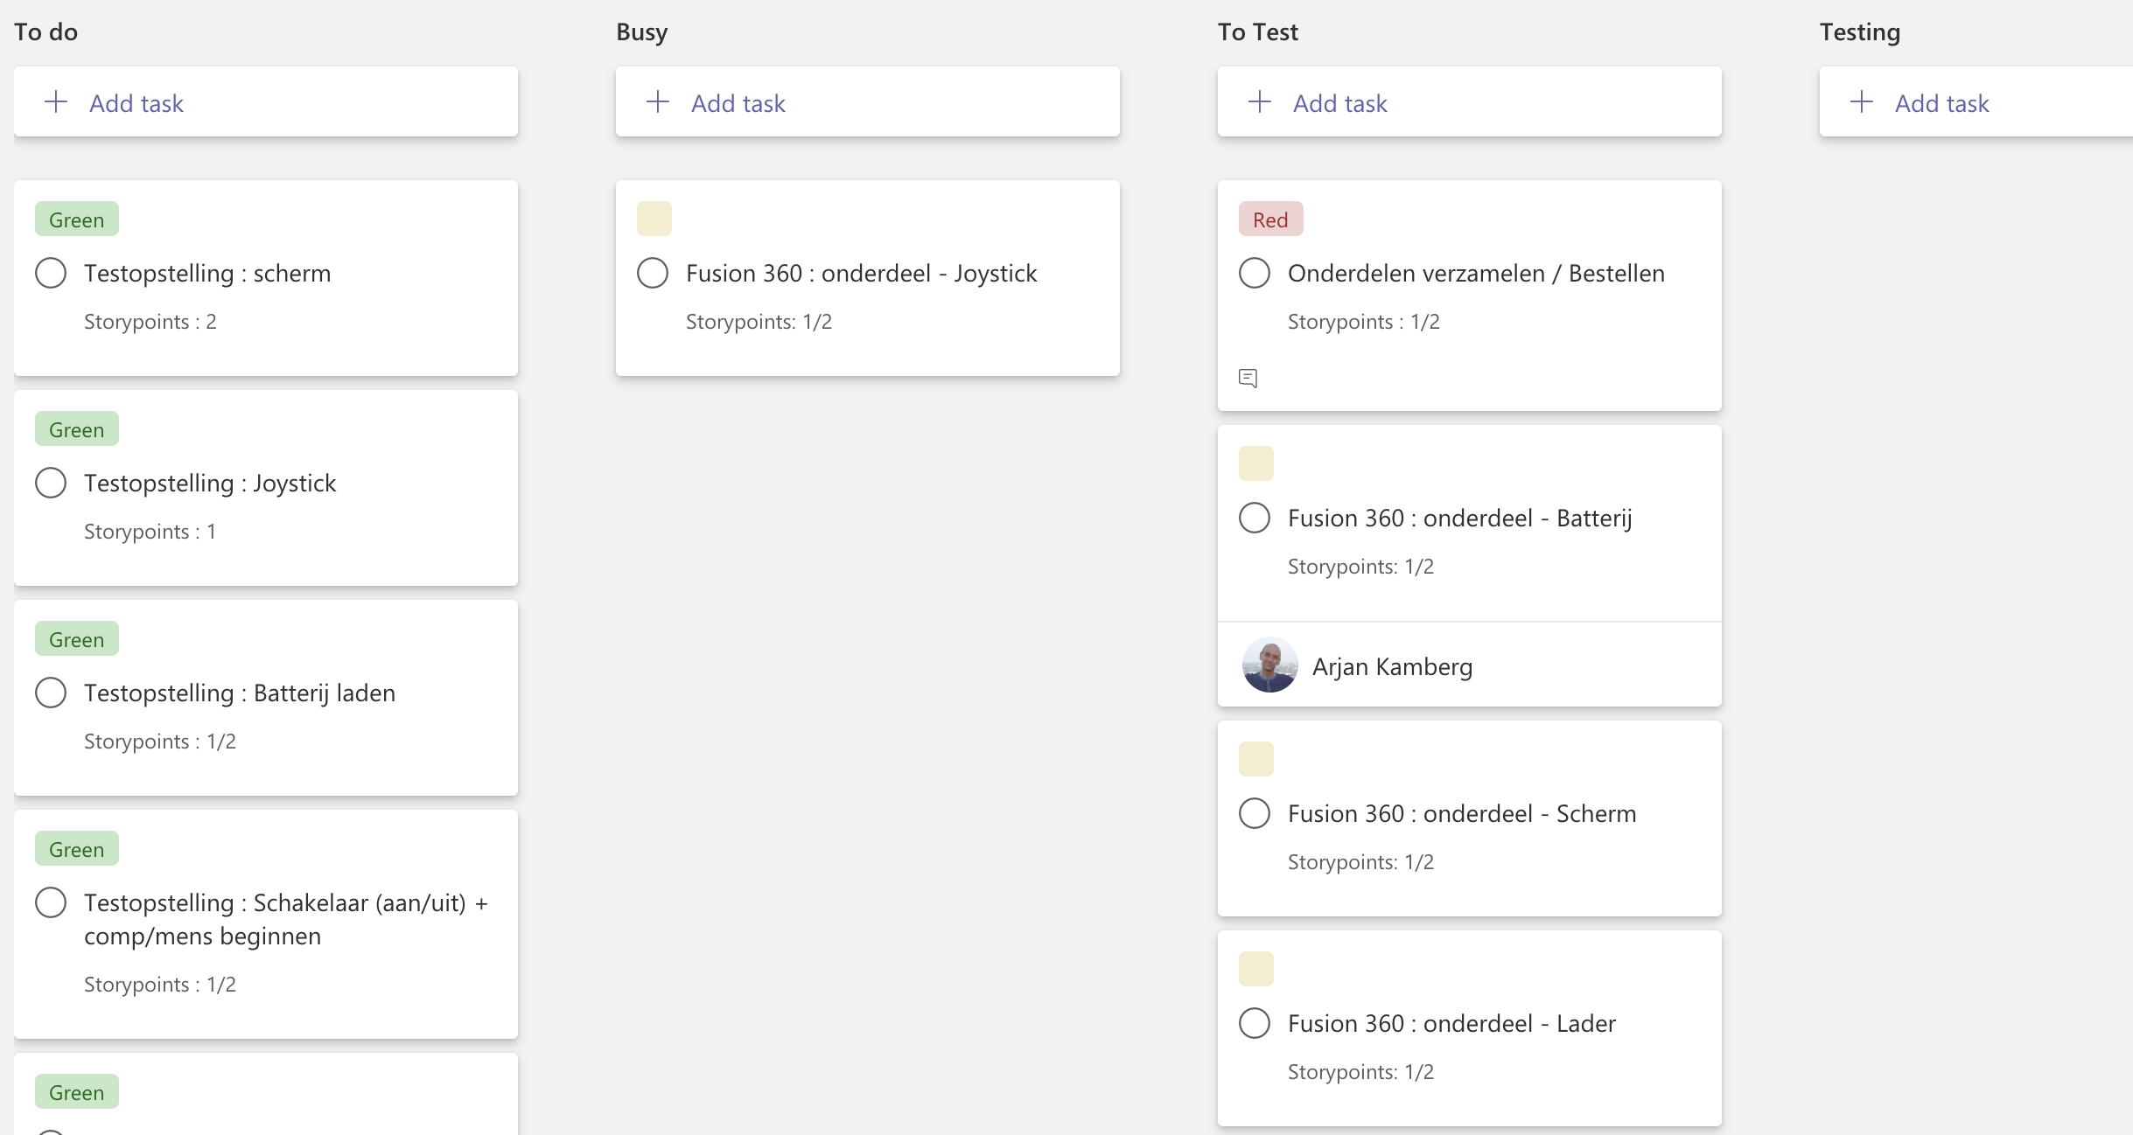
Notes:
De taken staan nu in de sprint (en niet meer in de backlog) Splits de taken op in taken van maximaal 1 storypoint. Zodat iedereen iedere les een taak afheeft.

Slide 4
Notes:
De taken staan nu in de sprint (en niet meer in de backlog) Splits de taken op in taken van maximaal 1 storypoint. Zodat iedereen iedere les een taak afheeft.

Slide 5
Standup.
Wat heb je de vorige keer gedaan
Waar liep je tegenaan (zodat andere daarvan leren)
Wat ga je vandaag doen
Heb je nog hulp nodig bij die taak
Iedere les beginnen jullie zelfstandig aan de standup;
De standup wordt in een Team meeting gedaan, en deze wordt opgenomen.

Slide 6
Einde
Vragen
Succes

